Slide 1

第一单元 金融基础要素
第一讲 货币与货币制度
第二讲 汇率
第三讲 信用
第四讲 利率
第五讲 金融资产

Slide 2
第二讲
汇率
P1 外汇与汇率
P2 汇率的决定及其理论
P3 汇率的影响与汇率风险
P4 汇率制度的演进与安排

Slide 3

Part 01
外汇与汇率

Slide 4


一、外汇与汇率
（一）外汇与外汇管理
1．外汇的界定
广义静态外汇是以外币表示的金融资产，包括外国货币、外币有价证券、外币支付凭证等一切可以用于国际结算的债权
外汇的三要素：
以外币表示的、国际收支中被广泛接受的国际结算支付手段
可自由输出、输入国境
具有充分可兑换性—自由兑换买卖
2. 我国对外汇的规定：
（1）外国货币；（2）外币支付凭证；（3）外币有价证券；（4）SDRS；（5）其他外汇资产3

Slide 5
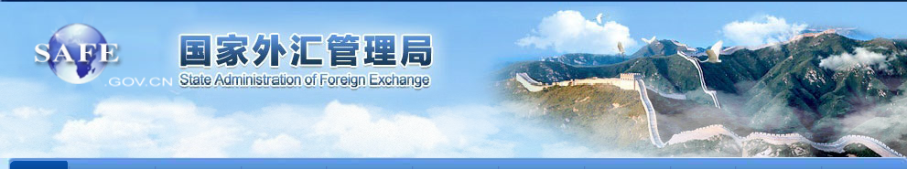
一、外汇与汇率
3、外汇管理（管制）
外汇管理：政府对外汇收、支、存、兑进行的管理
外汇管制：政府对各经济主体取得、支用、携带、保管外汇等行为实施严格限制
国家外汇管理局的翻译：
早期的翻译：State Administration of Exchange Control
现在的翻译：SAFE

Slide 6

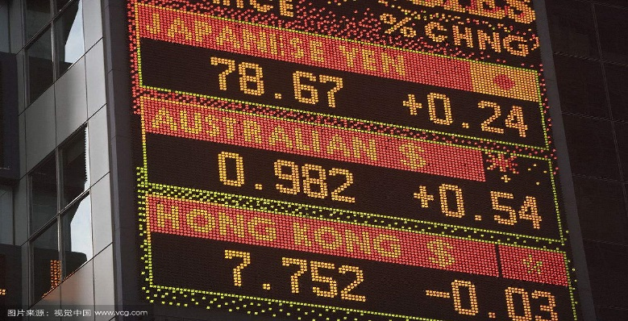
一、外汇与汇率
4、货币兑换问题
（1）完全可兑换（自由兑换）
本外币自由兑换，自由出入境
居民与非居民均可持有外汇，彼此支付无限制
（2）不完全可兑换
经常项目可兑换，资本与金融项目不可兑换
（3）完全不可兑换
经常项目、资本与金融项目均不可兑换

Slide 7
一、外汇与汇率
（二）汇率及其标价法
1、汇率
一国货币折算为他国货币的比率，也称汇价或兑换率
2、标价法
直接标价法 ：本币为标价货币，本币标明单位外币价格；本币/外币；外币×汇率=本币
间接标价法 ：外币为标价货币，外币标明单位本币价格；外币/本币；外币÷汇率=本币
美元标价法：其他货币/美元，离岸市场汇率报价使用的标价法

Slide 8
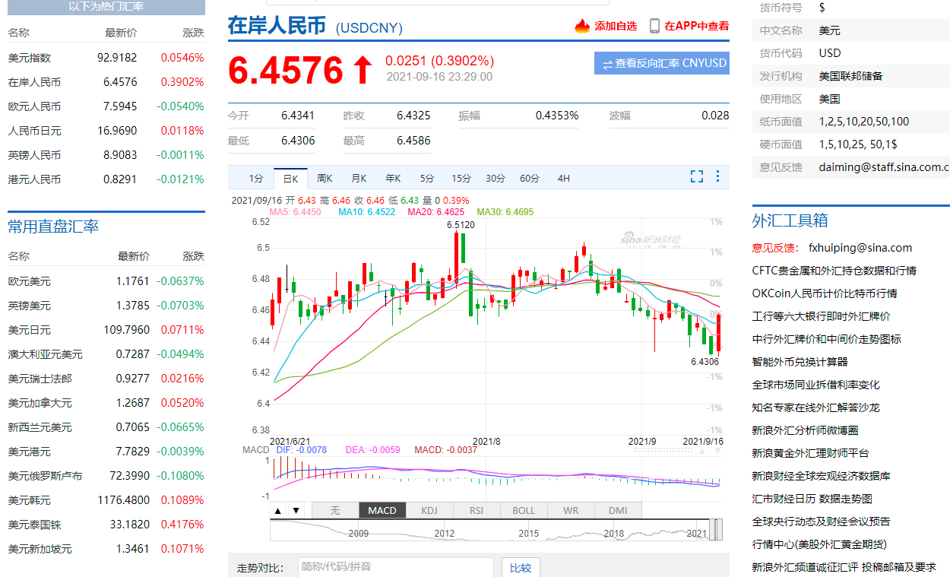

Slide 9
一、外汇与汇率
3、汇率的分类
（1）外币重要性角度：基准汇率（主要货币的汇率），套算汇率（其他）
（2）银行买卖角度：买入汇率、卖出汇率、中间汇率；又可以细分为钞买价、钞卖价
（3）外汇交易交割时间的角度：即期汇率（现汇汇率）、远期汇率；远期汇率与即期汇率之间的差价为升贴水，直接标价法下，外汇远期汇率大于即期汇率为外币升水，反之为贴水
（4）汇率制度视角：固定汇率、浮动汇率
（5）考虑物价因素的研究分析视角：名义汇率、实际汇率
（6）从汇率管理的角度：官定汇率、市场汇率
（7）外汇交易的角度：开盘汇率、收盘汇率

Slide 10
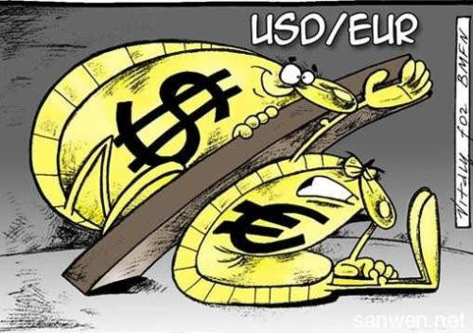
一、外汇与汇率
4、汇率升贬值的效应
（1）升贬值的计算
直接标价法： 汇率升贬值率=（旧汇率/新汇率-1）*100
间接标价法： 汇率升贬值率=（新汇率/旧汇率-1）*100
结果是正值表示本币升值，负值表示本币贬值
（2）本外币升贬值幅度及其效应
举例： 2018年8月31日人民币汇率为6.83元/美元；2019年8月31日为7.15元/美元。
人民币对美元贬值率= （6.83/ 7.15-1）*100 = -4.48%
美元对人民币贬值率=(7.15/6.83-1)*100 = 4.69%
汇率波动的财富效应： 4.69% -4.48%=0.21%

Slide 11

一、外汇与汇率
4、汇率升贬值的效应
福利效应的应用举例
汇率变动之前 欧元升值 美元升值
美元/欧元 1.00 1.25 0.80
欧元/美元 1.00 0.80 1.25
A买酒预算(美元) 7500 7500 7500
E买酒预算(欧元) 7500 7500 7500
A买酒预算(欧元) 7500 6000 9375
E买酒预算(美元) 7500 9375 6000
美国红酒价格(美元) 30 30 30
德国红酒价格(欧元) 30 30 30
不兑换货币买酒(瓶) 500 500 500
兑换货币买酒(瓶) 500 512.5 512.5

Slide 12
Part 02
汇率的决定及其理论

Slide 13

二、汇率的决定及其理论
（一）汇率的决定：制度视角
1、金币本位制：铸币平价
（1）主要特征
金铸币有一定重量与成色（法定含金量）
自由铸造、自由流通、自由输出入，无限清偿
辅币和银行券可按其票面值自由兑换金铸币
（2）铸币平价：货币含金量的比值

Slide 14
二、汇率的决定及其理论
2、金汇兑本位制与金块本位制: 黄金平价
（1）特征：金币不再自由铸造、自由流通，只流通 银行券
（2）平价：单位货币所代表的金量，法定含金量之比（黄金平价）
3、布雷顿森林体系下：黄金平价
黄金美元本位制、固定汇率制
双挂钩 1 美元= 0.888671克纯金=1/35盎司

Slide 15

二、汇率的决定及其理论
4、现代信用货币制度下：多元定价
（1）法定比价
政府通过法律设定本币与主要外币的比价
调整程序比较严格
货币政策有管理汇率的目标
（2）市场交易决定
大型开放经济体
外汇市场发达
（3）购买力平价
开放小国
通胀水平稳定

Slide 16
二、汇率的决定及其理论
（二）汇率决定理论
1、国际借贷说（国际收支说）
英国经济学家戈申1861年提出，解释金本位制度下汇率变动的原因
汇率变动由外汇供给与需求的对比变动所引起，而外汇供求状况又取决于由国际贸易往来和跨境资金流动所引起的债权债务关系
流动债权大于流动债务，外汇供给大于需求，外币汇率下跌；
流动债权小于流动债务；外汇供给小于需求，外币汇率上升。
缺陷：外汇供求决定因素分析不够
扩展：当某一经济体出现持续一段时期的、较大幅度的国际收支逆差时，在供求定律作用下，其货币的汇率趋于贬值；反之，则本币趋于升值。

Slide 17
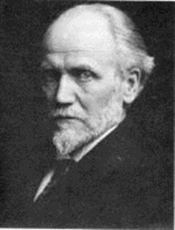
二、汇率的决定及其理论
（二）汇率决定理论
2、购买力平价说（Purchasing Power Parity-PPP）
英国经济学家桑顿1802；李嘉图的古典经济原理中也有PPP思想；
瑞典经济学家卡塞尔1922年出版的《1914 年以后的货币与外汇》；
理论前提：一价定律（Law of One Price，LOOP）是指当贸易开放且交易费用为零时，同样的货物无论在何地销售，用同一货币来表示的货物价格都相同。
理论内容：
绝对购买力平价： E= PA/PB
相对购买力平价：若本国的通货膨胀率持续地高于外国，则本币汇率趋于贬值；反之，本币汇率趋于升值
Gustav Cassel

Slide 18
二、汇率的决定及其理论
（二）汇率决定理论
2、购买力平价说（Purchasing Power Parity-PPP）
理论的评价：
对长期汇率决定的分析和政策研究
相对购买力平价对短期汇率变化有较好的解释力
前提条件严格：两国具备相同或相似的生产结构、消费结构、价格体系，
存在局限性：
A 计量检验中存在技术上的困难
B 短期看，汇率会暂时偏离购买力平价
C 长期看，实际经济因素变动使名义汇率与购买力平价产生永久性偏离

Slide 19
二、汇率的决定及其理论
（二）汇率决定理论
3、汇兑心理说（Psychology Theory of Exchange）
法国经济学家A.Aftalion于1927 年提出
主要内容：
汇率取决于外汇的供给与需求
人们对外汇的需求是为了满足某种欲望或获得效用；
欲望或效用是由人们的主观评价决定的；
人们评价的综合即为市场评价，人们需求的综合即市场需求；
外汇的价值是由供求双方对外汇边际效用所作出的主观评价所决定的。
评价：
对短期汇率变化有较好的解释力
心理因素对汇率的影响有限

Slide 20
二、汇率的决定及其理论
（二）汇率决定理论
4、利率平价理论（Theory of Interest Rate Parity）
凯恩斯1923年提出，艾因其格（Einzig）进行了发展
内容：核心就是用抛补套利解释远期汇率的决定
(1+i)＝(1+i*)/S×F，
(F-S)/S＝(i-i*)/(1+i*)，
本币升贴水率等于外国与本国的利差;
动态的利率平价理论（Einzig），认为远期汇率与利率等变量之间存在相互影响关系.
利率与汇率的关系是：高利率经济体的货币汇率在远期外汇市场上贴水，低利率经济体的货币汇率在远期外汇市场上升水。
评价
较好地解释了即期利率与远期汇率之间的互动关系
利率与汇率之间的影响不是单向的，存在相互影响

Slide 21
二、汇率的决定及其理论
（二）汇率决定理论
5、货币分析说（Monetary Approach to Exchange Rate）
内容：通过建立货币模型分析汇率的决定因素，汇率要受两国货币供给量的制约，从而把汇率与货币政策联系起来。基本的货币模型：
其中，e_{t}是以直接标价法表示的本币汇率，
分别代表外国与本国的货币供给变动率、国民收入变动率和利率水平
若本国货币供应量增长率高于外国，本币汇率贬值；本国国民总收入的增长率高于外国，引致本币升值；本国名义利率高于外国，引致本币贬值。
评价：阐明了汇率受两国货币供应量的制约，从而把汇率与货币政策联系起来；缺陷在于过分依赖货币数量论

Slide 22
二、汇率的决定及其理论
（二）汇率决定理论
6、资产组合分析法（Portfolio Balance Theory of Exchange Rate Determination）
20世界70年代产生，主要内容：
货币只是人们可以持有的一系列金融资产中的一类，人们将根据对各种资产收益和风险的权衡，将财富配置于各种可选择的国内外金融资产
资产组合的调整实际上是对财富这一存量的结构调整，长期来看，一国财富的规模总量也会发生变动，总量和结构都影响汇率
在开放经济条件下，投资者的资产组合中国内金融资产比重提高，则本币汇率升值；资产组合中，国外金融资产比重提高，则本币汇率贬值
评价：较好反映了20世纪70年代之后各国货币金融性资产快速增长、流动加快的客观现实；但忽略了实际经济因素对汇率变动的影响

Slide 23
二、汇率的决定及其理论
（二）汇率决定理论
7、换汇成本说
内容：（1）出口换汇成本：其中，ExC 为出口换汇成本，P_{e} 为预期利润率，ExC_{RMB}为一定时期内以人民币计算的出口总成本，ER_{USD}为一定时期内以美元衡量的出口总收入
（2）进口换汇成本：其中，IMC为进口换汇成本，TSRRMB为一定时期内中国进口商品在国内市场的人民币销售总收入，IMUSD为一定时期内以美元表示的进口商品总值
评价：立足于购买力评价，但假设前提不同（商品价格还是可贸易品价格遵循一价定律）、决定基础不同（货币数量与劳动生产率）；将购买力平价说中的非贸易品剔除，而只考虑贸易品的价格对比如何决定汇率及其变动

Slide 24
Part 03
汇率的影响与汇率风险

Slide 25
三、汇率的影响与汇率风险
（一）汇率变化对经济的影响
1.汇率对进出口的影响
本币汇率下降可以起到抑制进口、刺激出口的作用，改善贸易状况。反之，不利于贸易平衡
伴随条件：进出口需求有价格弹性——进出口品价格的变动对需求会有所影响
2.汇率对物价的影响
本币汇率下降引起国内进口消费品和原材料价格的上涨，对其他商品的价格上涨起到拉动作用。汇率上升，有助于抑制国内物价上涨
3.汇率对跨境资金流动的影响
汇率变动对长期资本流动的影响较小，长期资本主要受利润和风险影响。
汇率变化对短期资本流动的影响较大，本币汇率下降可能引起短期资本外流，从而进一步加剧本币汇率的下跌

Slide 26
三、汇率的影响与汇率风险
（一）汇率变化对经济的影响
4.汇率对金融资产选择
本币升值，将促使投资者更加倾向于持有本币资产；相反，外币升值，则会导致投资者将本币资产转换为外币资产
市场上预期某种货币升值，投资者持有该货币计值的资产的意愿就会增加，就会将其中一部分以其他货币计值的资产转换成该货币计值的资产，以期获得更高的未来收益；当市场上的这种投资行为普遍发生时，将促使该种货币如期升值
5.汇率对利率的影响
影响渠道:一是通过影响国内物价水平引起实际利率的变化；二是通过改变公众预期影响短期资本流动，进而改变国内资金供求对利率产生影响；三是通过改变该国的贸易条件进而影响外汇储备并改变国内资金供应，进而影响利率

Slide 27
三、汇率的影响与汇率风险
（二）汇率发挥作用的条件
第一
第二
第三
进出口商品的需求弹性、供给弹性
汇率制度的安排选择
市场体系与市场调节机制的发育程度

Slide 28
三、汇率的影响与汇率风险
（三）汇率风险与规避
1、风险类别
交易汇率风险（净出口贸易、债权债务）：涉外经济活动中发生
折算汇率风险（账务处理）：跨国公司会计核算时发生
经济汇率风险（实际经济影响）：对经济长期发展产生影响
2、影响领域
进出口贸易：外贸企业承担的由于支付时间差产生的风险
外汇储备：货币当局承担的储备资产结构不合理产生的风险
外债负担：本国政府、企业等经济主体承担的债务货币升值带来的负担
3、规避办法
货币选择：不同交易选择相应的计价结算货币
衍生工具防范：远期、期货、期权等工具使用防范远期汇率风险

Slide 29
Part 04
汇率制度的演进与安排

Slide 30
四、汇率制度的演进与安排
（一）汇率制度的演进
1、国际金本位制下的汇率制度
固定汇率-金本位，含金量比值作为基准；黄金输送点为边界
2、布雷顿森林体系下的汇率制度
以黄金—美元为基础的、可调整的固定汇率制；双挂钩、一固定
3、牙买加体系下的汇率制度
浮动汇率合法化：浮动汇率制为主导，钉住浮动与管理浮动汇率并存，央行通过直接或间接方式对汇 率进行适度调节
黄金非货币化，信用货币汇率由市场供求等因素决定
IMF成员国均可自主决定其汇率制度的安排

Slide 31
四、汇率制度的演进与安排
（二）汇率制度安排
1、货币局制度，钉住单一货币，与其他货币之间是随着被钉住货币的变化而变化的
2、浮动汇率—单独浮动，干净的浮动，多由市场供求决定
3、中间汇率制度，介于钉住汇率与浮动汇率之间的过渡型汇率安排
管理浮动汇率，央行通过直接或间接方式对汇 率进行适度调节
盯住汇率制：本币与主要贸易伙伴的货币确定一个固定的比价，而对其他经济体的货币则随该货币锚浮动而浮动

Slide 32
四、汇率制度的演进与安排
基金组织对成员国汇率制度的分类
大类 | IMF新的汇率制度分类（2016）
硬钉住汇率制（Hard pegs） | 无独立法定货币的汇率安排(exchange arrangement with no separate legal tender )
 | 货币局制度(currency board arrangement)
软钉住汇率制 （Soft pegs） | 传统的钉住安排(conventional pegged arrangement)
 | 区间钉住汇率制(pegged exchange rate with horizontal bands)
 | 稳定化安排(stablized arrangement)
 | 爬行钉住(crawling peg)
 | 类似爬行的安排(crawling arrangement)
浮动汇率制(floating regimes) | 浮动制（floating )
 | 自由浮动(free floating)
其他(residual) | 其他的管理安排(other managed arrangements)

Slide 33
四、汇率制度的演进与安排
（二）汇率制度安排
4、固定汇率制度与浮动汇率制度的利弊
有助于发挥汇率对国际收支的自动调节作用
减少国际游资的冲击，减少国际储备需求
内外均衡易于协调
不利于国际贸易和投资的稳定
助长国际金融市场上的投机活动
可能引发货币之间竞相贬值
可能诱发通货膨胀
浮动汇率制度
利处
浮动汇率制度
弊端

Slide 34
四、汇率制度的演进与安排
（三）人民币汇率制度
1、经济转轨阶段的汇率制度（1981-1993年）
内部结算价与官方汇率并存阶段(1981-1984年)
外汇调剂市场汇率与官方汇率并存阶段（1985-1993年）
2、社会主义市场经济时期的汇率制度（1994年至今）
有管理浮动汇率制时期（1994-1997年）：盯住单一货币的管理浮动
钉住汇率制时期（1998-2005年7月）：事实上钉住美元的相对固定的汇率
回归有管理浮动汇率制(2005年7月21日至2015年8月) ：以市场供求为基础，参考一篮子货币进行调节，有管理的浮动汇率制度
进一步完善人民币汇率市场形成机制（2015年8月11日至今）：央行宣布人民币对美元的报价机制：做市商参考上一交易日银行间外汇市场做市场收盘汇率向中国外汇交易中心报价

Slide 35
本讲小结
外汇与汇率：外汇的定义、外汇三要素、外汇范围；货币兑换性与层次；汇率标价法、汇率种类、汇率升贬值程度与效应
汇率决定及其理论：不同汇率制度下汇率决定的基础不同；汇率决定理论从不同角度解释汇率的形成与波动原因。
汇率的影响与汇率风险：汇率变化对经济的影响；汇率发挥作用的条件；汇率风险
汇率制度演进与安排：按照国际货币体系演进的三个阶段分析汇率制度演进；国际货币基金组织对现代汇率制度做了细分；人民币汇率制度在不断完善中

Slide 36
本讲思考题
1、如何理解外汇？一种货币成为外汇需要具备哪些条件？
2、简述汇率决定理论的发展。
3、评述购买力平价理论的贡献与局限性。
4、汇率变化对经济影响的机制是什么？
5、汇率风险有哪些？对外贸易企业如何防范汇率风险？国家外汇管理和外债管理如何规避汇率引起的损失？
6、人民币汇率制度安排与对外经济贸易发展是否协调？人民币汇率形成机制还存在哪些问题？如何改革加以完善？

Slide 37
外汇是以外币表示的金融资产，是可用于国际结算的债权；汇率变化直接影响宏微观经济均衡的实现

